Slide 1





Thứ … ngày … tháng … năm …

Slide 2



Slide 3


Luật chơi:
Luật chơi:
GV đưa ra các câu hỏi về nội dung:
+ Quy tắc tìm diện tích (xung quanh, toàn phần), thể tích của hình hộp chữ nhật, hình lập phương.
+ Quan hệ giữa mét khối, đề-xi-mét khối, xăng-ti-mét khối.
HS giơ tay trả lời nhanh.

Slide 4

Nêu cách tìm diện tích xung quanh
của hình hộp chữ nhật
Ta lấy chu vi mặt đáy nhân với chiều cao (cùng đơn vị đo).

Slide 5
Cách tính Thể tích của hình hộp chữ nhật
Ta lấy chiều dài nhân với chiều rộng rồi nhân với chiều cao (cùng một đơn vị đo).

Slide 6
Cách tính Thể tích của hình lập phương
Muốn tính thể tích hình lập phương ta lấy cạnh nhân với cạnh rồi nhân với cạnh (cùng một đơn vị đo).

Slide 7
1m³ = … dm³ ?
1 000 dm³

Slide 8


Slide 9
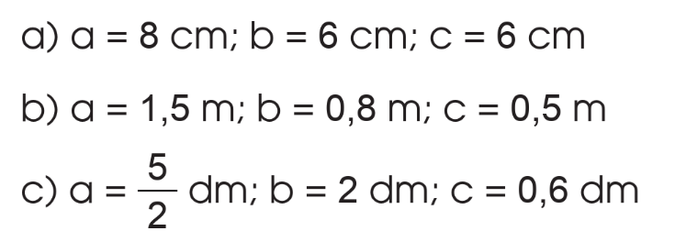
1
Tính thể tích hình hộp chữ nhật có chiều dài a, chiều rộng b, chiều cao c:

Slide 10
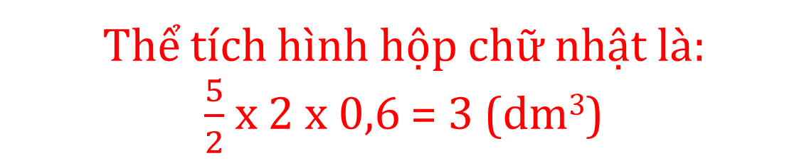
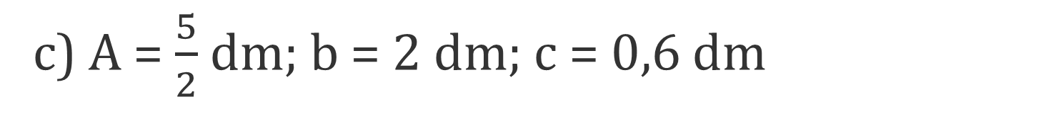
a) a = 8 cm; b = 6 cm; c = 6 cm
Thể tích hình hộp chữ nhật là:
8 x 6 x 6 = 288 (cm³)
b) a = 1,5 m; b = 0,8 m; c = 0,5 m
Thể tích hình hộp chữ nhật là:
1,5 x 0,8 x 0,5 = 0,6 (cm³)
c) A = $\frac{5}{2}$ dm; b = 2 dm; c = 0,6 dm
Thể tích hình hộp chữ nhật là:
$\frac{5}{2}$ x 2 x 0,6 = 3 (dm³)

Slide 11
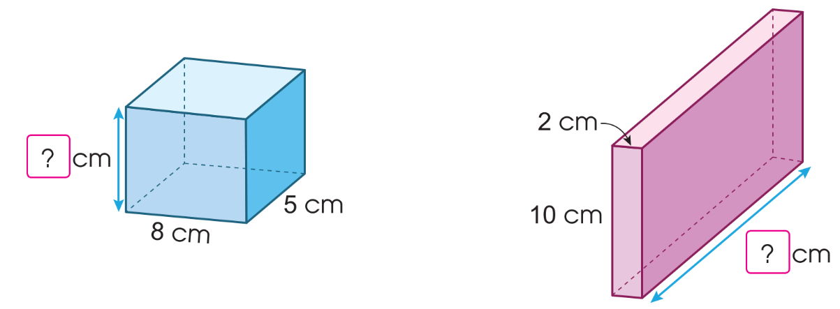
2
Mỗi hình hộp sau đều có thể tích 280 cm³. Tìm độ dài cạnh còn lại:

Slide 12
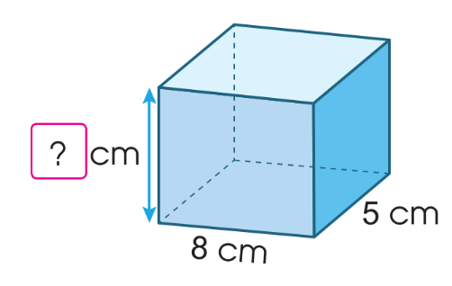
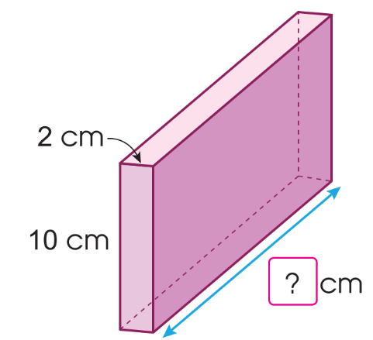
Độ dài cạnh chưa biết của hình hộp chữ nhật màu xanh là:
280 : 8 : 5 = 7 (cm)
Độ dài cạnh chưa biết của hình hộp chữ nhật màu hồng là:
280 : 2 : 10 = 14 (cm)

Slide 13
Một khối đá có dạng hình hộp chữ nhật với chiều dài 2,5 m, chiều rộng 1,6 m và chiều cao 1,2 m.
a) Tính thể tích khối đá đó.
b) Theo em, nếu mỗi mét khối đá nặng 2,7 tấn thì xe tải 15 tấn có thể chở được khối đá đó không?
3
Bài giải:
a) Thể tích khối đá là:
2,5 x 1,6 x 1,2 = 4,8 (m³)
b) Khối lượng của khối đá đó là:
2,7 x 4,8 = 12,96 (tấn)
Vậy xe tải 15 tấn có thể chở được khối đá trên.

Slide 14

DẶN DÒ
GV ĐIỀN VÀO ĐÂY
GV ĐIỀN VÀO ĐÂY
GV ĐIỀN VÀO ĐÂY
GV ĐIỀN VÀO ĐÂY

Slide 15
Tạm biệt và hẹn gặp lại
Tạm biệt và hẹn gặp lại

